Slide 1


Grafik Anasanat Dalı
GRF201 Grafik Tasarım-I
Stilizasyon
Doç. Dr. Tarık YAZAR

Slide 2
Stilizasyon Nedir?
Bir sanat terimi olarak stilizasyon; yalınlaştırma, üsluplaştırma yöntemi olarak nitelendirilir.
Objelerin doğadaki biçimlerinin şematikleştirilip yalınlaştırılarak betimlenmesine stilizasyon denir. Belirli oranda deformasyonu da içerir. Nesne, karakterine bağlı olarak, amaca uygun biçimde yalınlaştırılır. Böylece eşyanın karakteri daha yalın, daha anlamlı bir şekilde ortaya konmuş olur.
Stilizasyona konu olan nesne, duyarlı bir gözlem sonunda kazanılan izlenimlere dayanılarak, benzerlerinden ayrılan özelliklerini (karakterini) bozmadan girinti ve çıkıntıları çizgisel niteliğe dönüştürülerek biçimlenir.

Slide 3
Stilizasyon Nedir?
Stilize yaparken, yani sadeleştirme yöntemine giderken nesnenin karakterini korumak ve anlaşılırlığını bozmamaya özen göstermek gereklidir.

Slide 4
Stilizasyon Nedir?
Bir başka ifadeyle stilizasyon;
Herhangi bir sanat dalında biçimlerin bazı niteliklerini öne çıkarmak amacıyla vurgulamak, yalınlaştırmak ve yinelemekten doğan belirgin üslupsal bir abartma olarak tanımlanmaktadır.

Slide 5
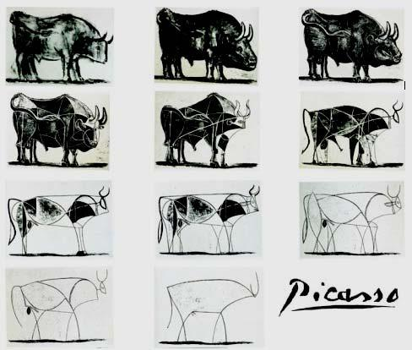
Stilizasyon (Üsluplaştırma)
Picasso’nun Boğa Stilizasyonu

Slide 6

Stilizasyon (Üsluplaştırma)

Slide 7
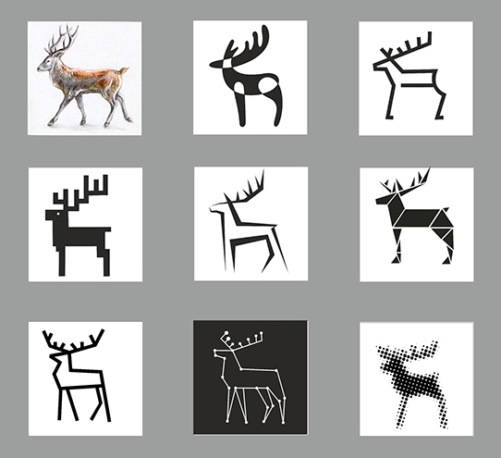
Stilizasyon (Üsluplaştırma)

Slide 8
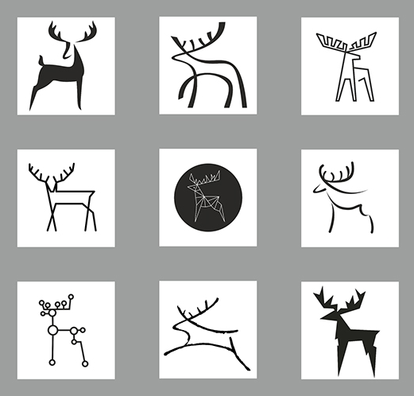
Stilizasyon (Üsluplaştırma)

Slide 9
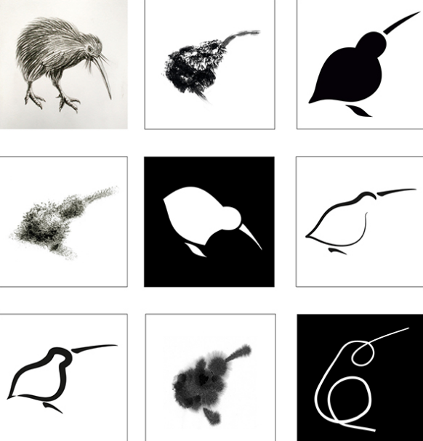
Stilizasyon (Üsluplaştırma)

Slide 10

Stilizasyon (Üsluplaştırma)

Slide 11
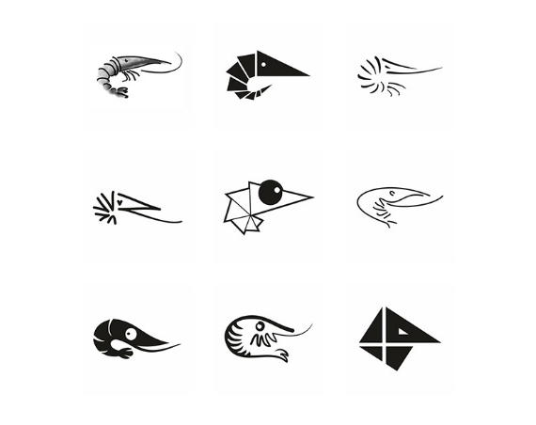
Stilizasyon (Üsluplaştırma)

Slide 12
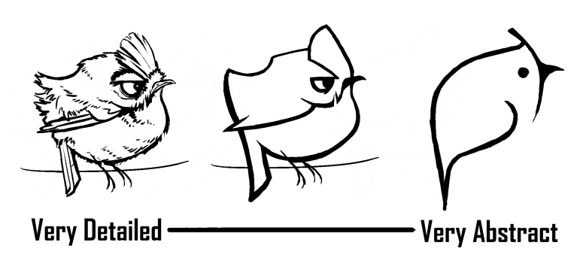
Stilizasyon (Üsluplaştırma)

Slide 13
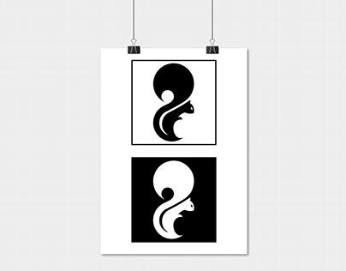
Stilizasyon (Üsluplaştırma)

Slide 14
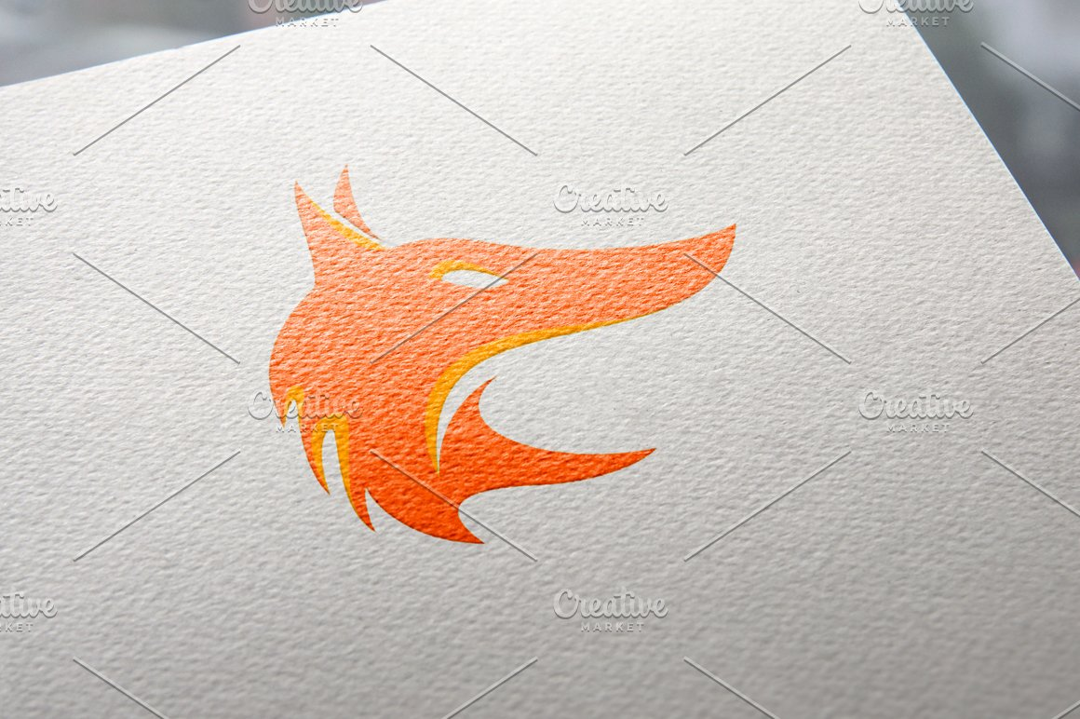
Stilizasyon (Üsluplaştırma)

Slide 15
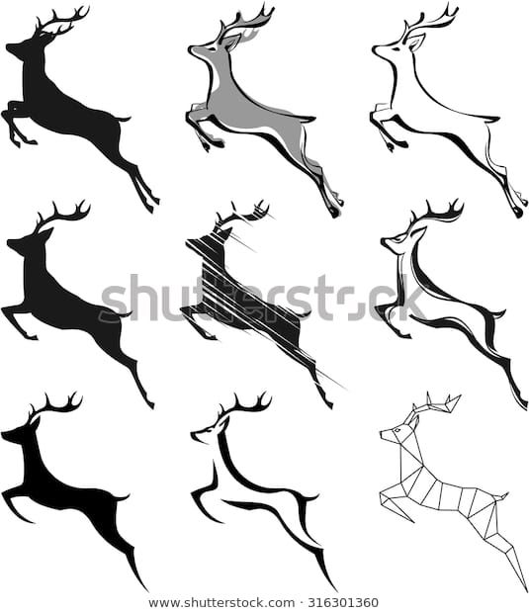
Stilizasyon (Üsluplaştırma)

Slide 16
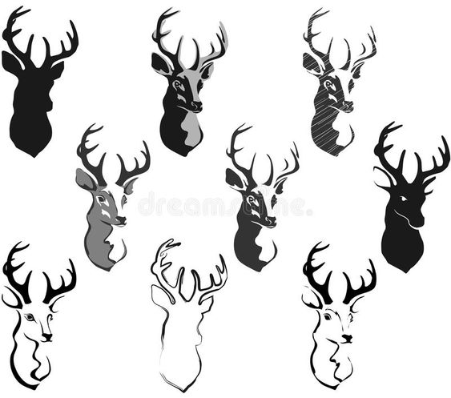
Stilizasyon (Üsluplaştırma)

Slide 17
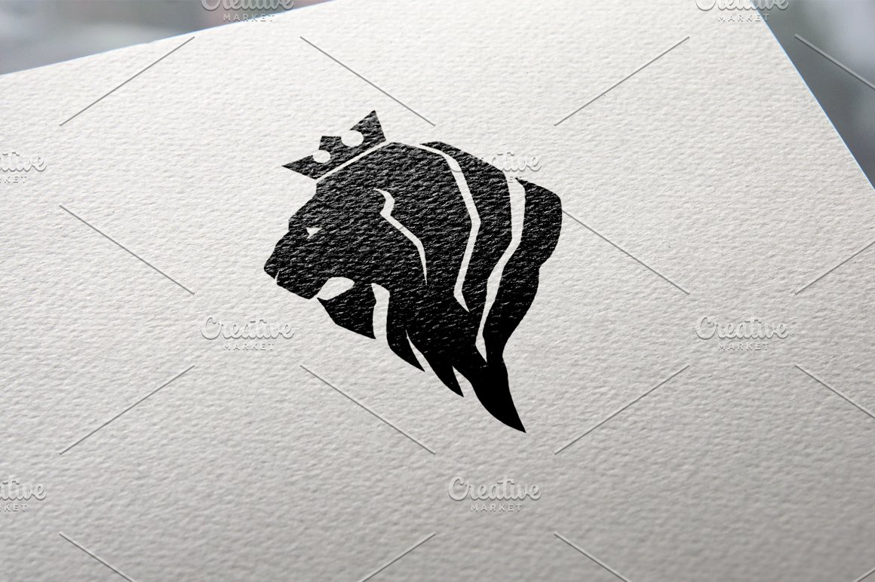
Stilizasyon (Üsluplaştırma)

Slide 18

Stilizasyon (Üsluplaştırma)

Slide 19
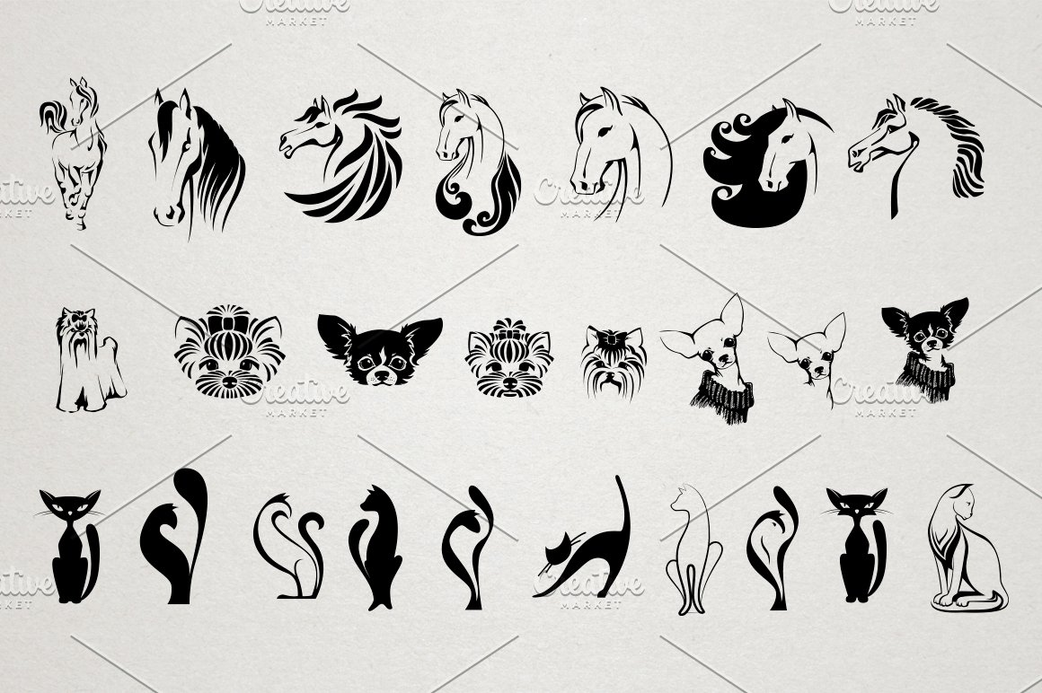
Stilizasyon (Üsluplaştırma)

Slide 20
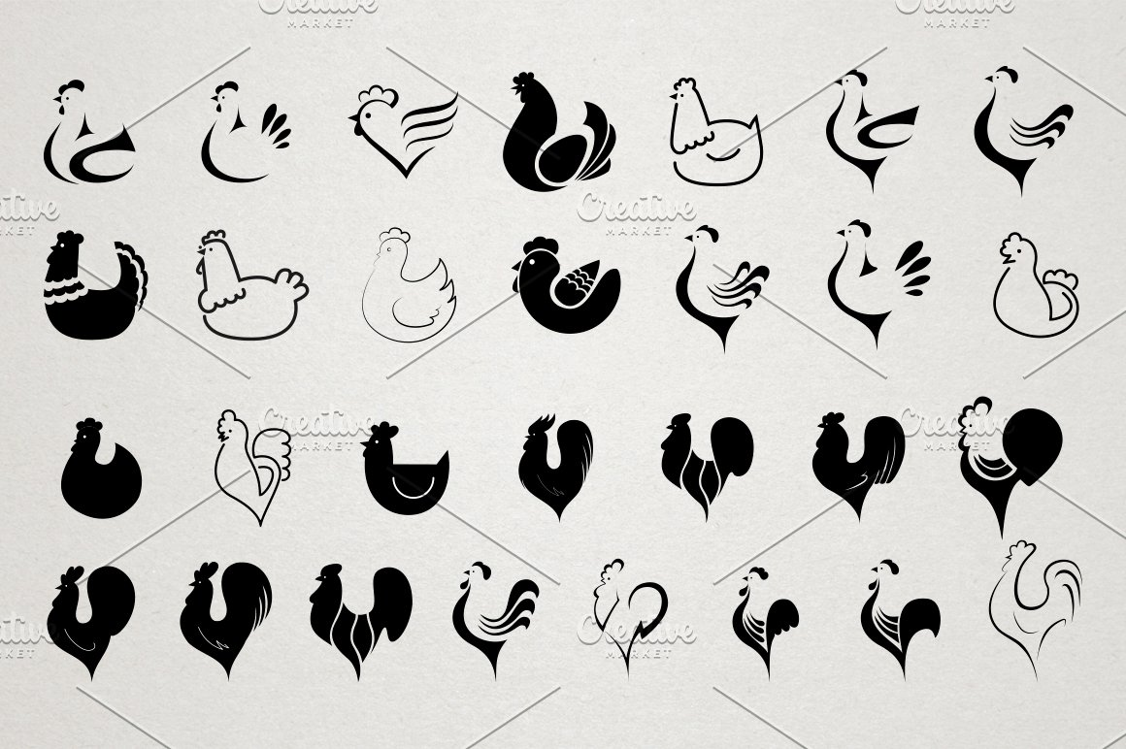
Stilizasyon (Üsluplaştırma)

Slide 21
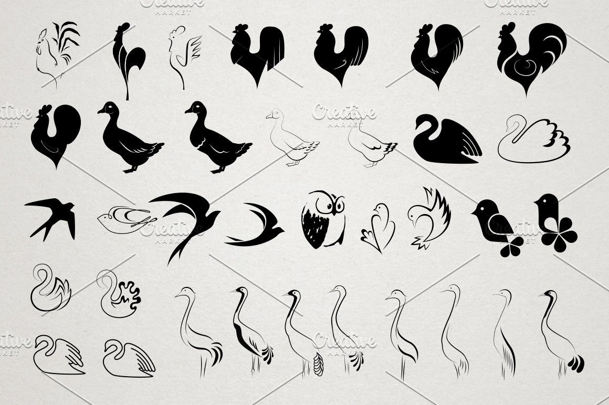
Stilizasyon (Üsluplaştırma)

Slide 22
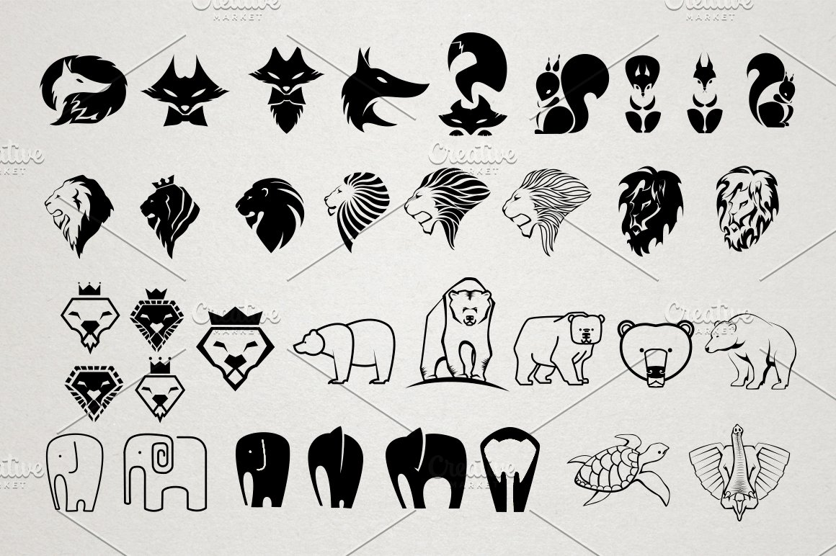
Stilizasyon (Üsluplaştırma)

Slide 23
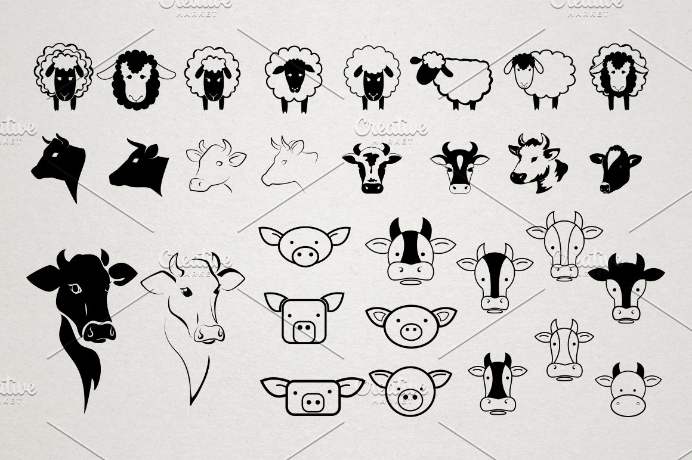
Stilizasyon (Üsluplaştırma)

Slide 24
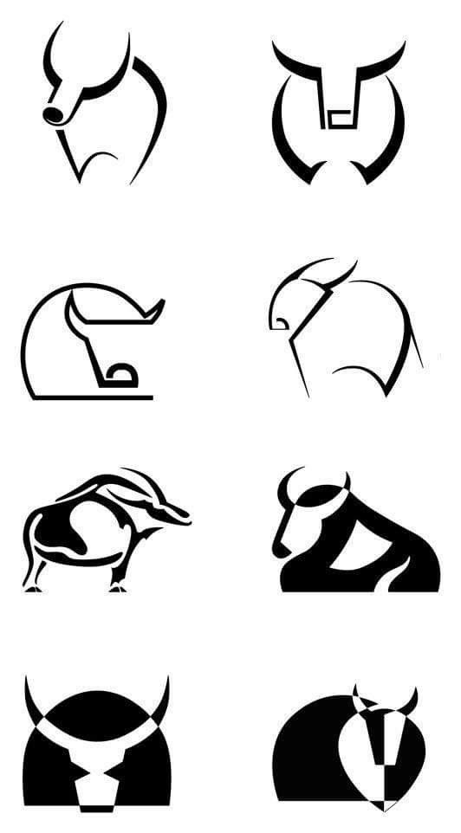
Stilizasyon (Üsluplaştırma)

Slide 25

Stilizasyon (Üsluplaştırma)

Slide 26
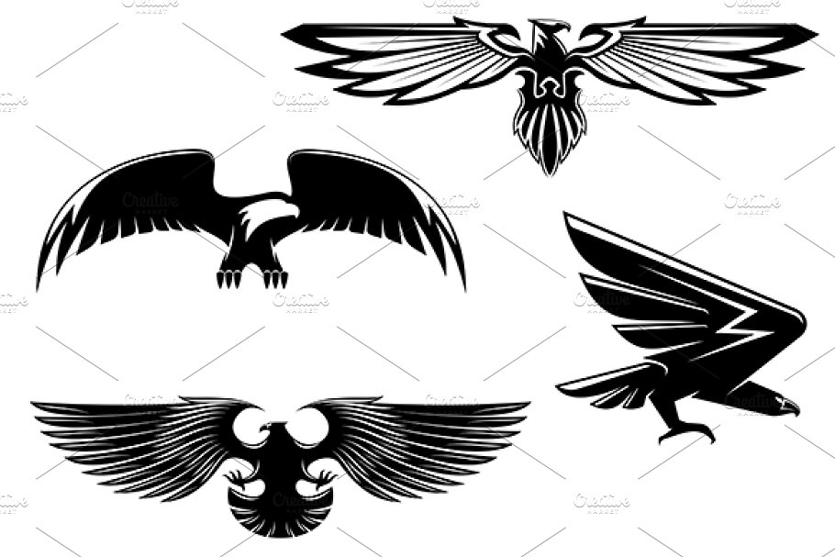
Stilizasyon (Üsluplaştırma)

Slide 27
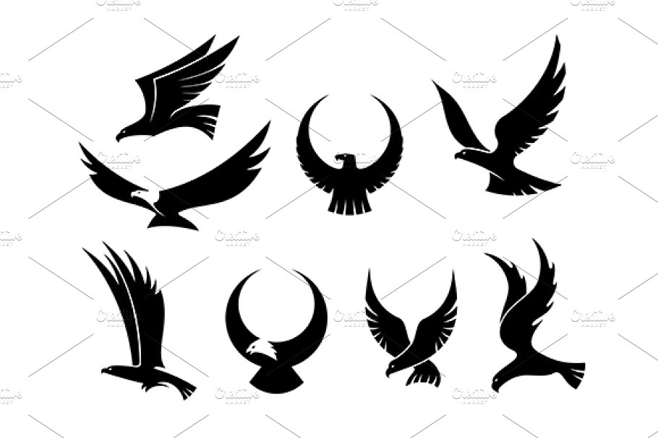
Stilizasyon (Üsluplaştırma)

Slide 28
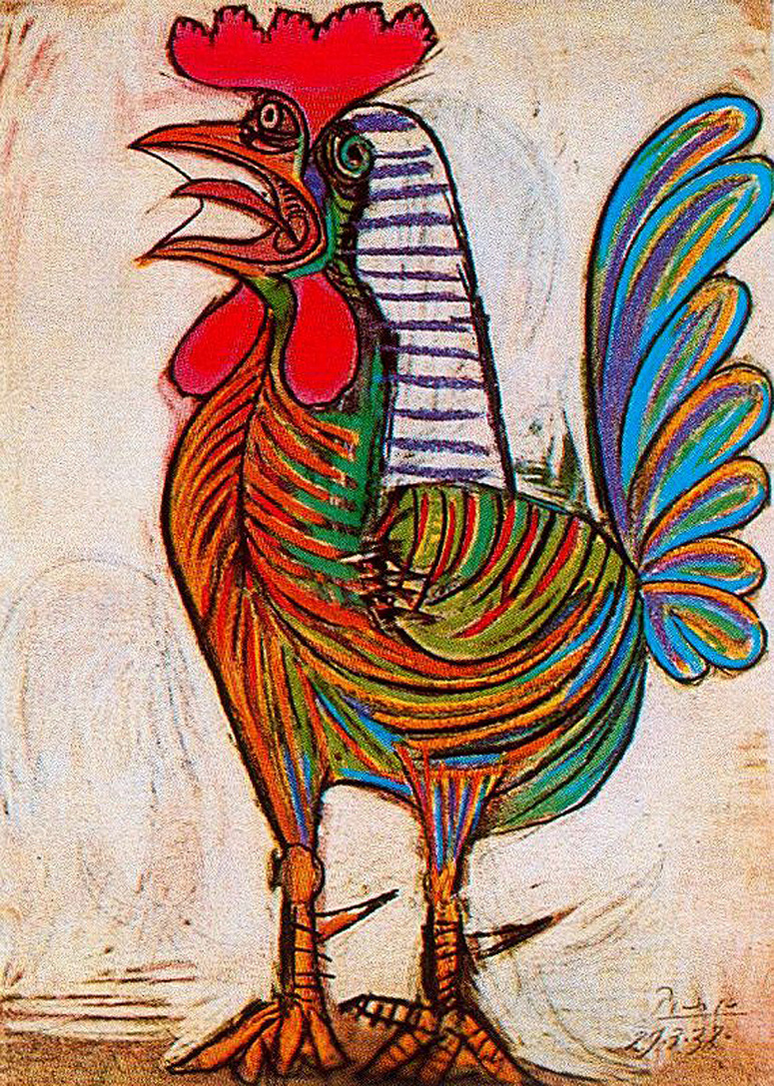
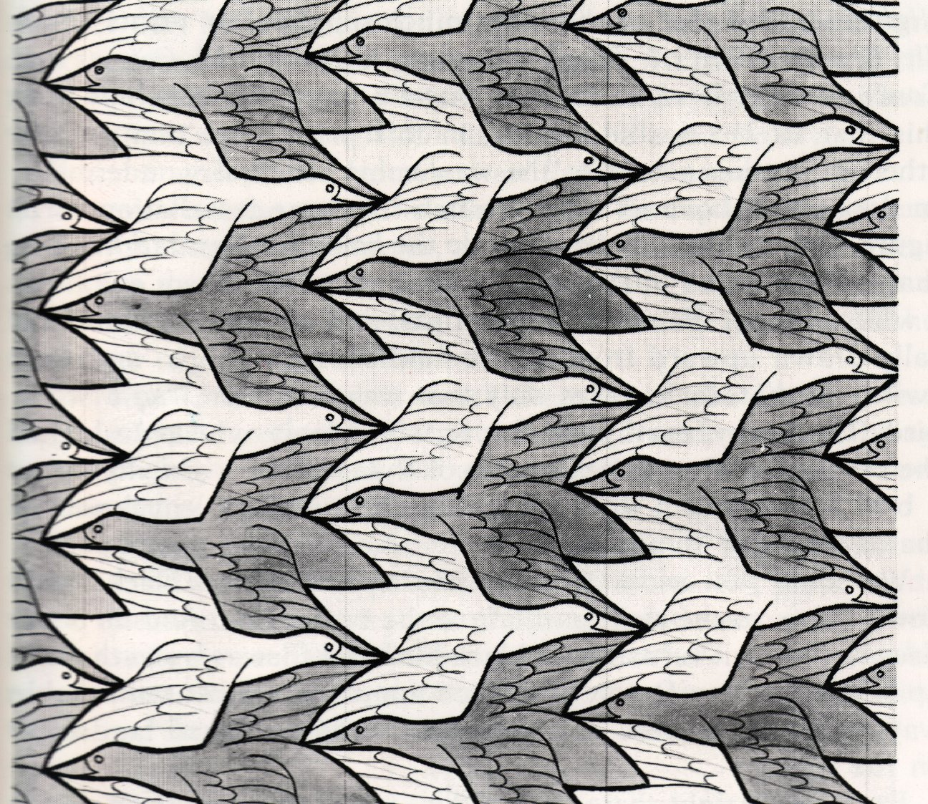
Stilizasyon (Üsluplaştırma)
Stilizasyona konu olan obje, duyarlı bir gözlem sonunda kazanılan izlenimlere dayanarak, benzerlerinden ayrılan özelliklerini (karakterini) bozmadan girinti ve çıkıntıları çizgisel niteliğe dönüştürülerek biçimlenir.
Picasso
Escher

Slide 29
Stilizasyon (Üsluplaştırma)
Stilize etmek, grafik tasarım bağlamında bireysel olarak yapılan bir yorumdur. Bu nedenle her tasarımcı ve sanatçının kendine özgü üslubu bulunur.

Slide 30

Stilizasyon (Üsluplaştırma)

Slide 31

Stilizasyon (Üsluplaştırma)

Slide 32

Stilizasyon (Üsluplaştırma)

Slide 33

Stilizasyon (Üsluplaştırma)

Slide 34

Stilizasyon (Üsluplaştırma)

Slide 35

Stilizasyon (Üsluplaştırma)

Slide 36
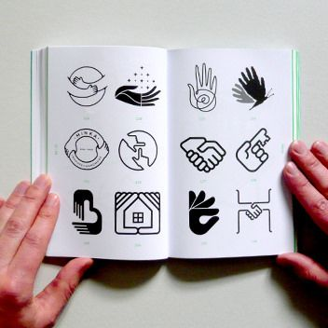
Stilizasyon (Üsluplaştırma)

Slide 37

Stilizasyon (Üsluplaştırma)

Slide 38

Stilizasyon (Üsluplaştırma)
Günümüze ulaşan çoğu soyut sembol zaman süzgecinden geçmiş bir yalınlaştırma (stilizasyon) işleminin sonucudur. Göz hafızasının yalınlaştırılmış biçim ve formları daha kolay algılayabildiği ise, bilimsel ve optik bir gerçektir.

Slide 39
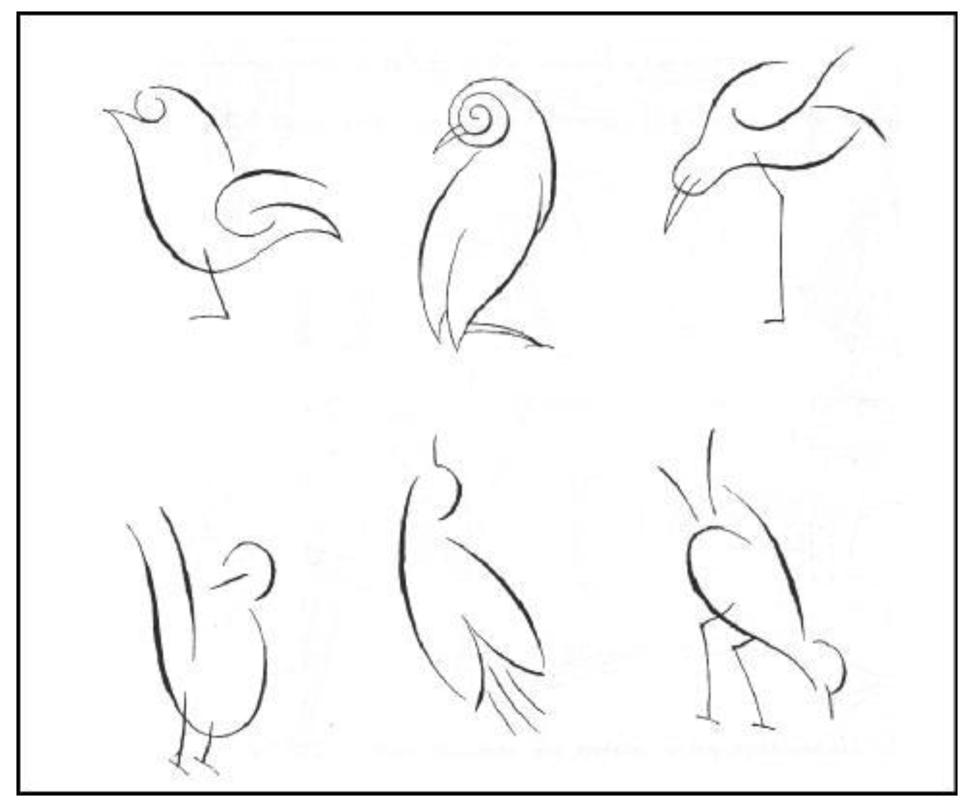
Stilizasyon (Üsluplaştırma)

Slide 40
Stilizasyon (Üsluplaştırma)
Görsel İletişim Tasarımı çoğunlukla semboller aracılığıyla görsel iletişim kuran disiplindir. Grafik tasarımcı, yoğun ve kavramsal bir iletiyi iletme işlevini görsel bir yapıda tasarlarken sembolik yaklaşımlardan faydalanmaktadır.
Çoğu zaman sembolleşmiş nesneler stilize edilip sadeleştirilerek kullanılır. Stilize etme yani detaylardan arındırma süreci biçim oluşturma aşamasında kavramın aktarılmasında ve anlamının anlaşılmasında kolaylık sağlar.

Slide 41
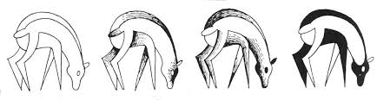
Stilizasyon (Üsluplaştırma)

Slide 42

Stilizasyon (Üsluplaştırma)

Slide 43

Stilizasyon (Üsluplaştırma)

Slide 44

Stilizasyon (Üsluplaştırma)

Slide 45

Stilizasyon (Üsluplaştırma)

Slide 46

Stilizasyon (Üsluplaştırma)

Slide 47
Stilizasyon (Üsluplaştırma)
Stil ile stilizasyonu karıştırmamak gerekir. Bunlar birbirinden farklıdır.
Stil; ressamın kişiliği, duyuş, çiziş özelliğidir.
Stilizasyon, daha çok dekoratif karakterlidir. Doğanın süsleyici, geometrik kalıplara sokularak ritmik şekillere bürünmesidir.
Stilizasyona konu olan nesne, duyarlı bir gözlem sonunda kazanılan izlenimlere dayanılarak, benzerlerinden ayrılan özelliklerini (karakterini) bozmadan girinti ve çıkıntıları çizgisel niteliğe dönüştürülerek biçimlenir. Desen, artık hazırlayan kişinin duygularına uygun yalınlaştırılıp biçimlendirilerek yeni bir değer kazanmıştır.

Slide 48
Stilizasyon (Üsluplaştırma)
Örneğin, Türk çinilerindeki Lale, Yaprak, Karanfil gibi motifler “stilize”edilmiştir.
Halılar, kilimlerdeki, desenlerde geometrik kalıplara sokulmuş birer stilizasyondur. Stilizasyonda, eşyanın girinti çıkıntıları karakterini bozmamak şartıyla sadeleştirilir. Bu şekilde eşyanın karakteri de daha sade bir şekilde daha kısa bir yoldan ortaya konmuş olur.

Slide 49

Stilizasyon (Üsluplaştırma)

Slide 50
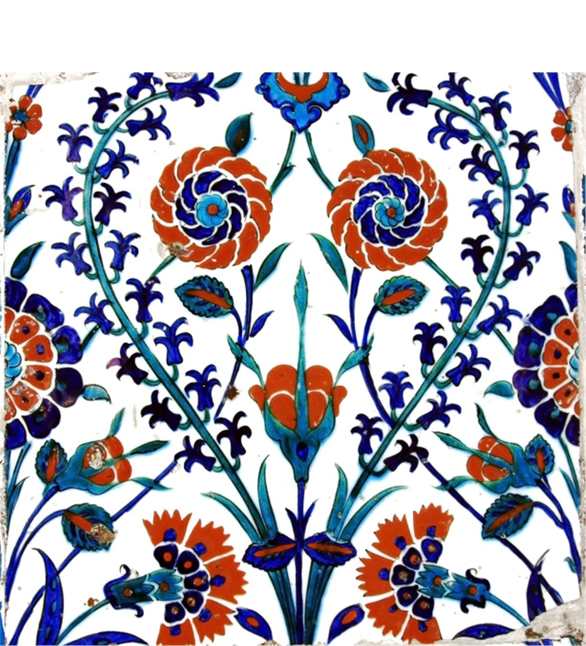
Stilizasyon (Üsluplaştırma)

Slide 51
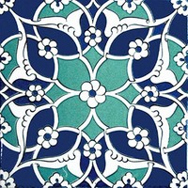
Stilizasyon (Üsluplaştırma)

Slide 52

Stilizasyon (Üsluplaştırma)

Slide 53
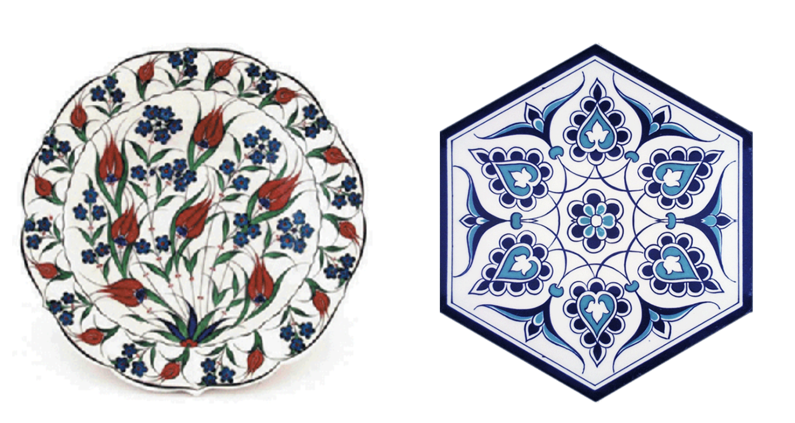
Stilizasyon (Üsluplaştırma)

Slide 54
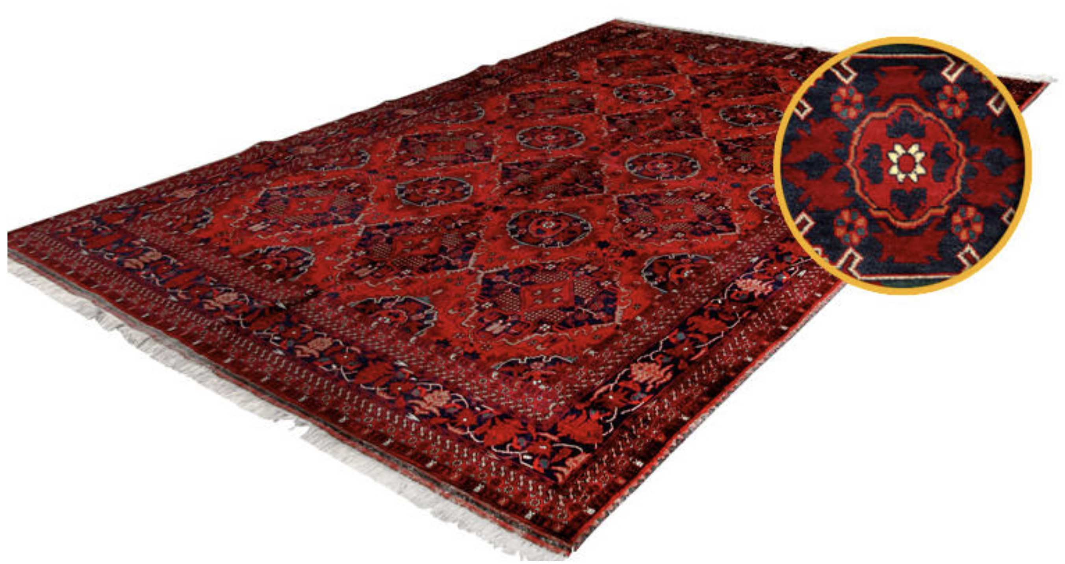
Stilizasyon (Üsluplaştırma)

Slide 55
Stilizasyon (Üsluplaştırma)
Stilizasyon Yaparken
Nelere Dikkat Etmek Gerekir?
1. Stilizesi yapılacak objeyi tüm özellikleriyle görebilmek amacıyla objenin etüdünün, ön çalışmasının yapılması önerilir.

Slide 56
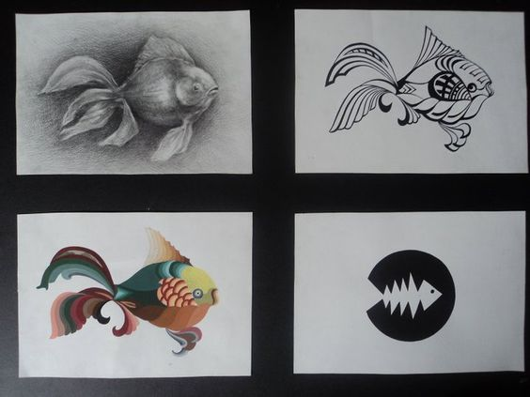
Stilizasyon (Üsluplaştırma)

Slide 57
Stilizasyon (Üsluplaştırma)
Stilizasyon Yaparken
Nelere Dikkat Etmek Gerekir?
2. Stilize yaparken objenin yapısal özellikleri bozulmamalı, stilize edilen obje biçimiyle tanınabilmelidir.

Slide 58
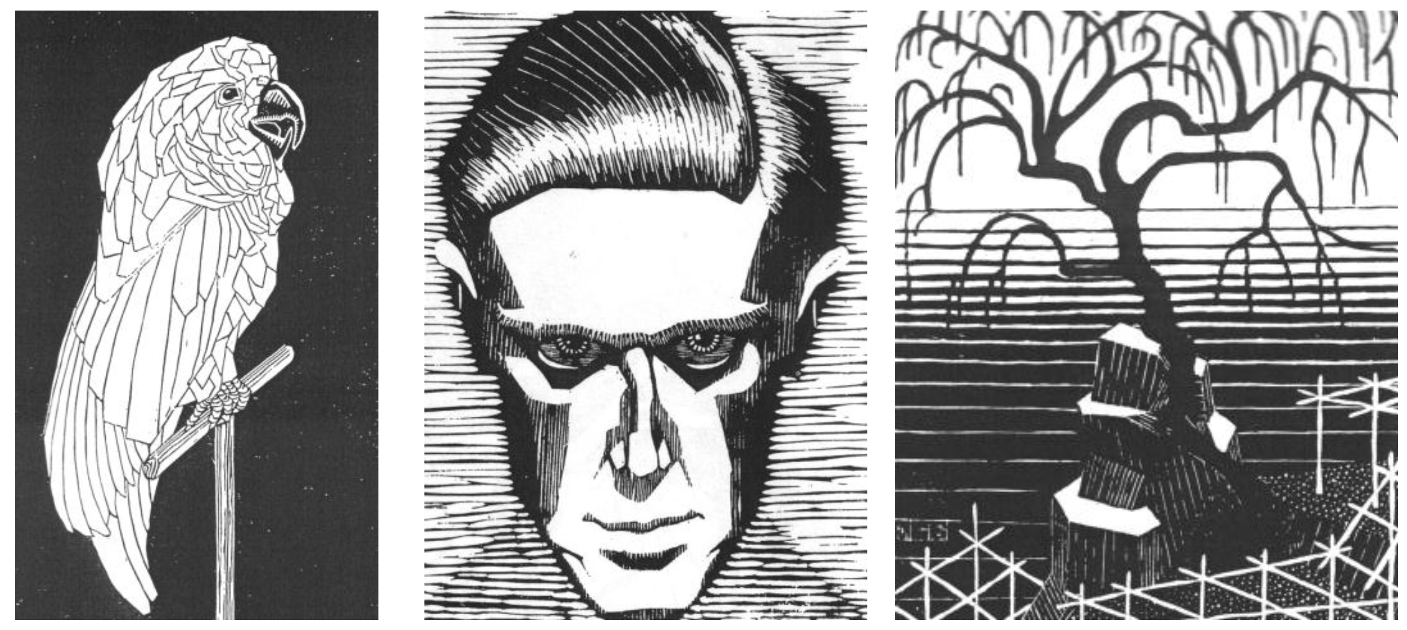
Stilizasyon (Üsluplaştırma)

Slide 59
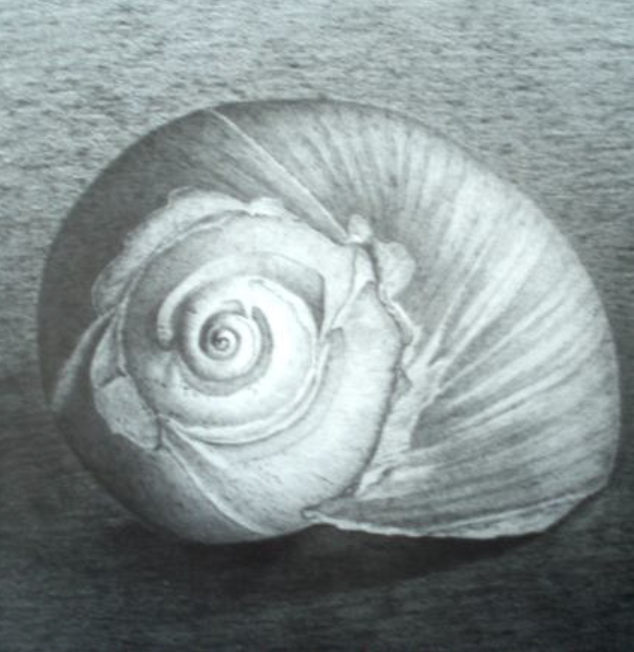
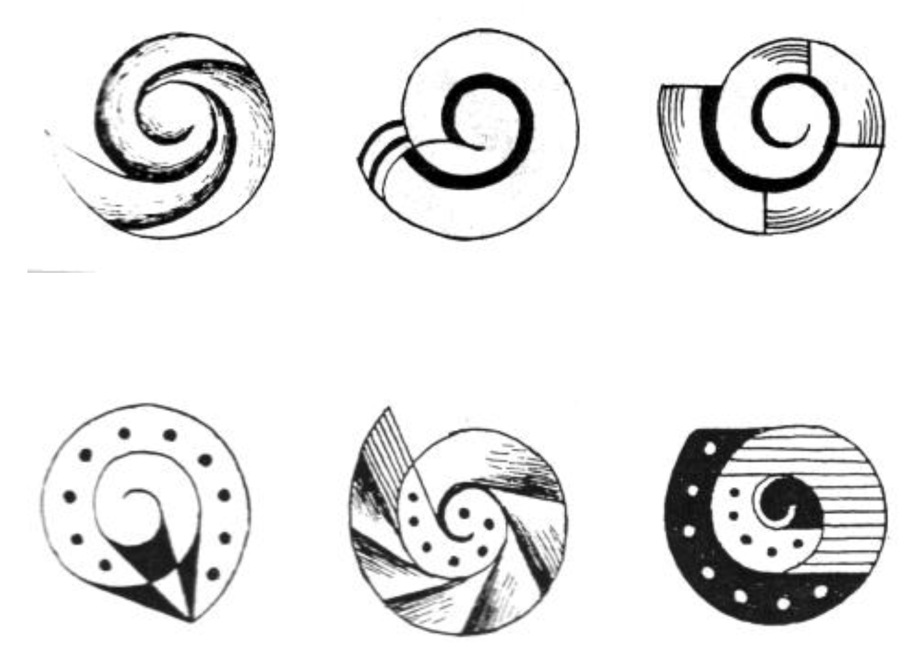
Stilizasyon (Üsluplaştırma)
Stilizasyon Yaparken
Nelere Dikkat Etmek Gerekir?
3. Stilizasyonda abartılı yorumlara gidilmemelidir. Yandaki resimde ilk üç çizimde yorum yapılırken abartıdan uzak, salyangozun karakteristik özelliği vurgulanmıştır. Diğer çizimlerde salyangozun formunda abartılı yorumlara gidilmiştir.

Slide 60
Stilizasyon (Üsluplaştırma)
Stilizasyon Yaparken
Nelere Dikkat Etmek Gerekir?
4. Objenin yapısal özelliklerini bozmadan oranlarında büyültme ve küçültme yapılabilir.
5. Objenin karakterini bozmayacak ayrıntıları azaltılarak sadeleştirilmelidir.
6. Obje yüzeyindeki çizgilerden, bölünmelerden ve dokusundan yola çıkarak çizgisel, lekesel yorumlar oluşturulmalıdır.

Slide 61
Stilizasyon (Üsluplaştırma)
Stilizasyon Yaparken
Nelere Dikkat Etmek Gerekir?
7. Sadeleştirmede uygulanacak tekniğin özellikleri dikkate alınmalıdır.
Örneğin çizgisel yorumlamada sulu boya kullanılmaz. (Her çizgi ya da biçim her tekniğe uygun değildir.

Slide 62
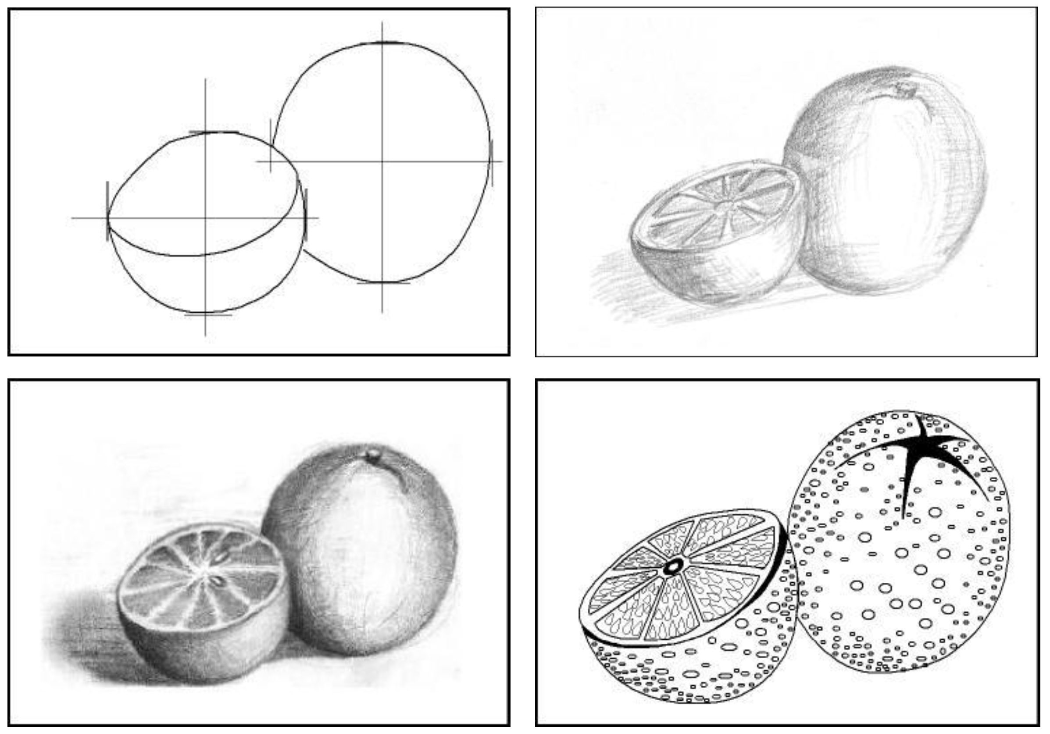
Stilizasyon (Üsluplaştırma)

Slide 63
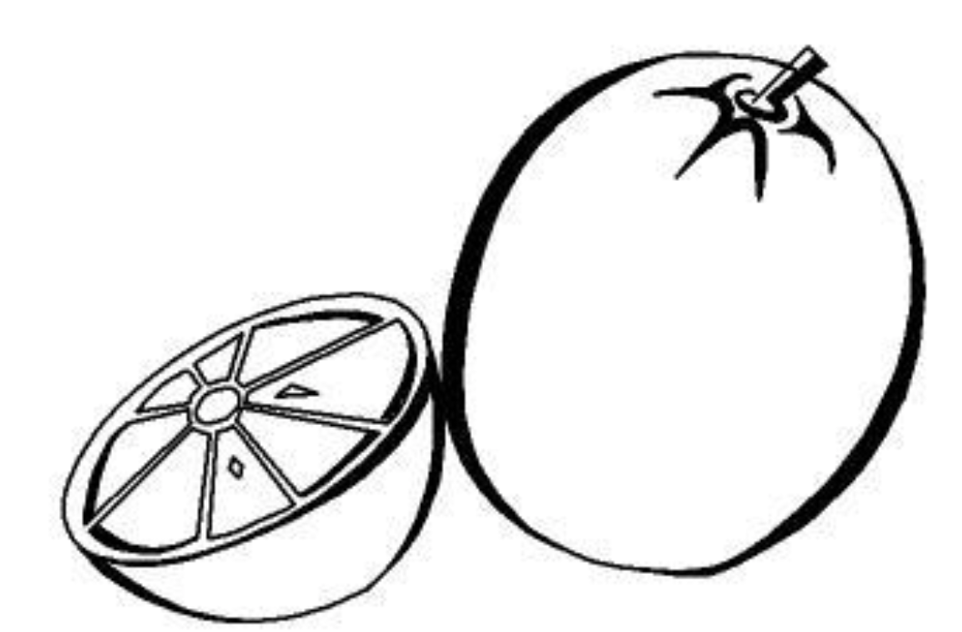
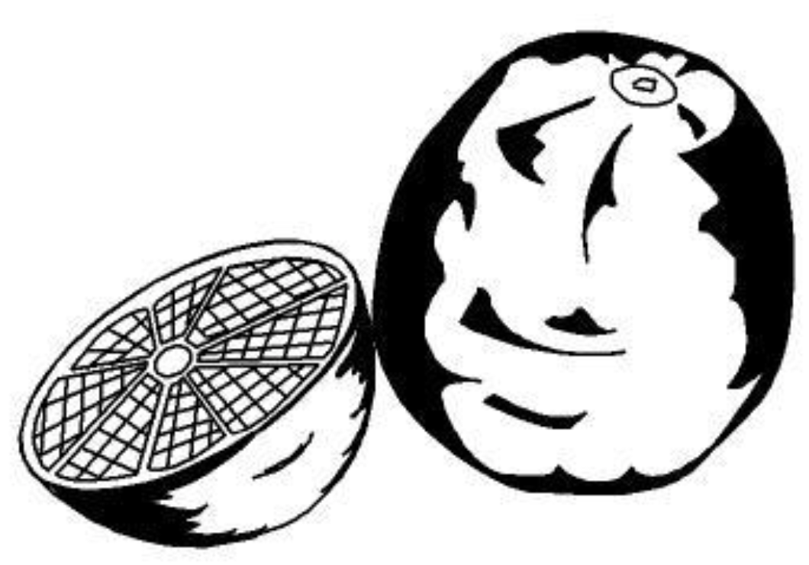
Stilizasyon (Üsluplaştırma)

Slide 64
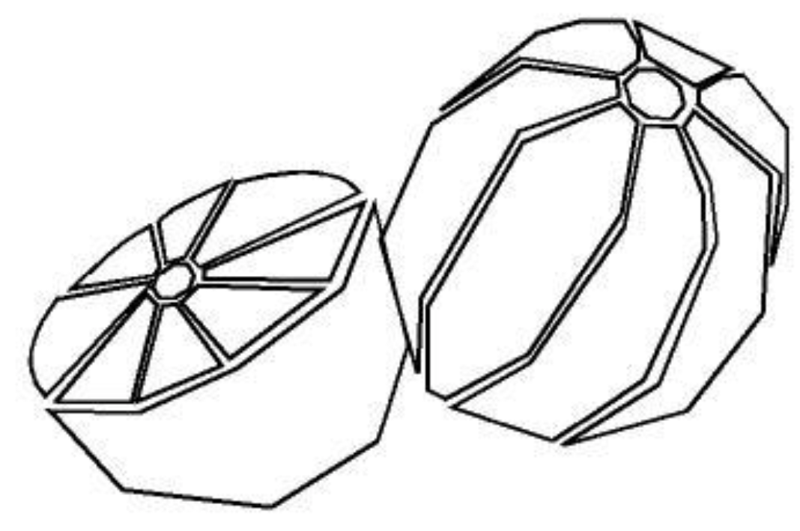
Stilizasyon (Üsluplaştırma)

Slide 65
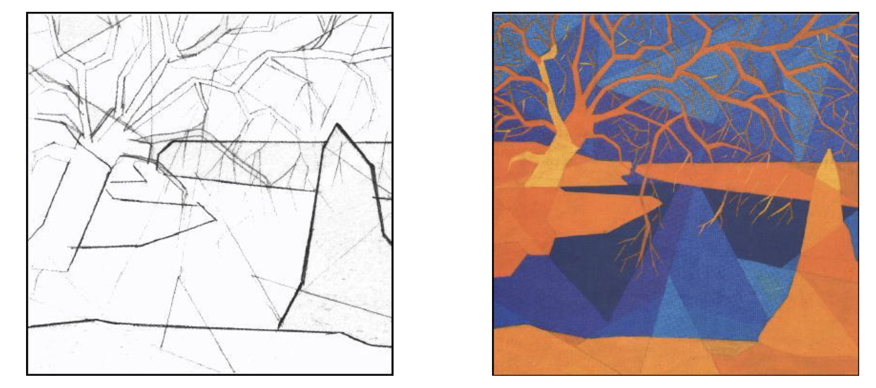
Stilizasyon (Üsluplaştırma)
Stilizasyon Yaparken
Nelere Dikkat Etmek Gerekir?
8. Stilize edilmiş çalışmayı renklendirirken objenin kendi renklerinden yola çıkılabileceği gibi serbest renk uygulaması da yapılabilir.

Slide 66
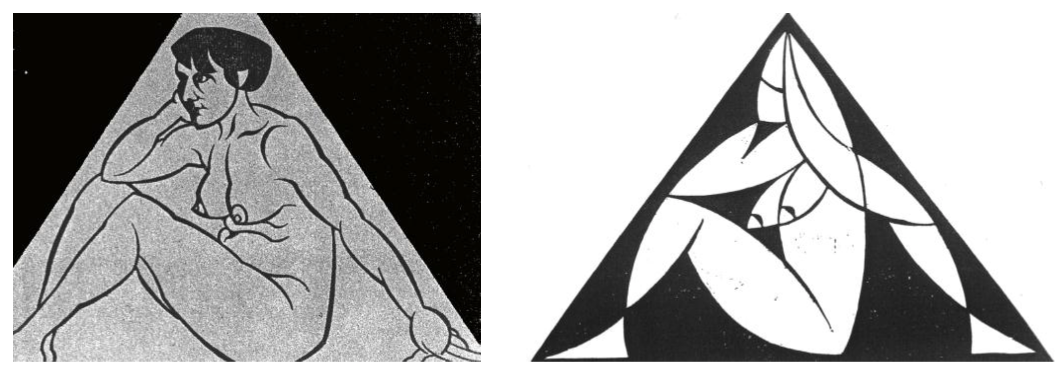
Stilizasyon (Üsluplaştırma)
Stilizasyon Yaparken
Nelere Dikkat Etmek Gerekir?
9. Stilizasyon çalışmaları doğrudan deformasyonla / biçim bozmayla bağlantılı olduğu için nesnenin karakteristik özelliklerinin olduğundan fazla abartılarak daha belirginleştirilmesine dikkat edilmelidir.

Slide 67
Stilizasyon (Üsluplaştırma)
Stilizasyon Yaparken
Nelere Dikkat Etmek Gerekir?
10. Stilizasyon çalışması yaparken altın orana, aks ve proporsiyonlara dikkat edilmelidir.
Stilizasyonu yapılan nesnenin, varlığın dikey ve yatay hatlarına, yuvarlak ve diyagonal özelliklerine dikkat edilmelidir.
Oran ve orantıya, optik dengeye dikkat edilmelidir.

Slide 68
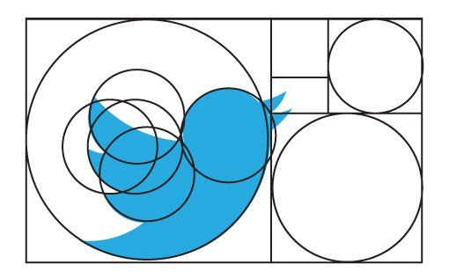
Stilizasyon (Üsluplaştırma)

Slide 69

Stilizasyon (Üsluplaştırma)

Slide 70

Stilizasyon (Üsluplaştırma)

Slide 71
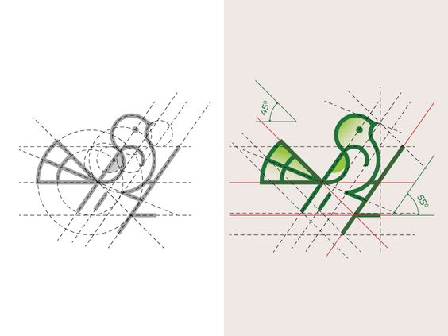
Stilizasyon (Üsluplaştırma)

Slide 72

Stilizasyon (Üsluplaştırma)

Slide 73
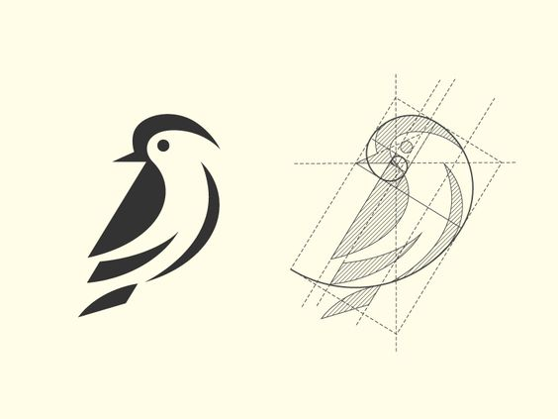
Stilizasyon (Üsluplaştırma)

Slide 74

Stilizasyon (Üsluplaştırma)

Slide 75
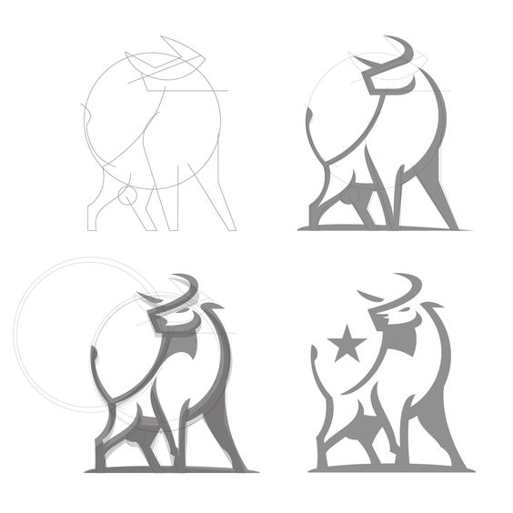
Stilizasyon (Üsluplaştırma)

Slide 76
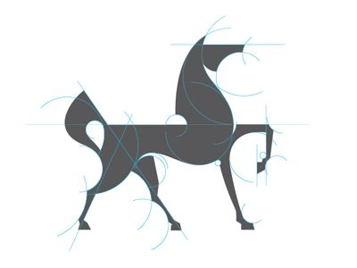
Stilizasyon (Üsluplaştırma)

Slide 77

Stilizasyon (Üsluplaştırma)

Slide 78
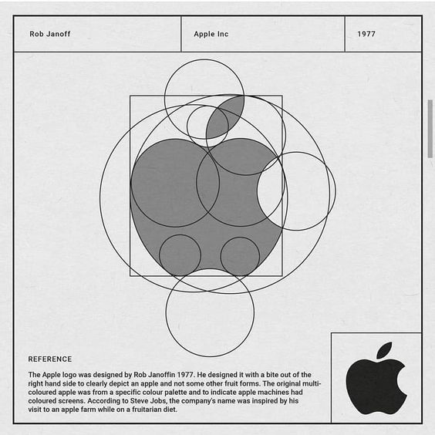
Stilizasyon (Üsluplaştırma)

Slide 79
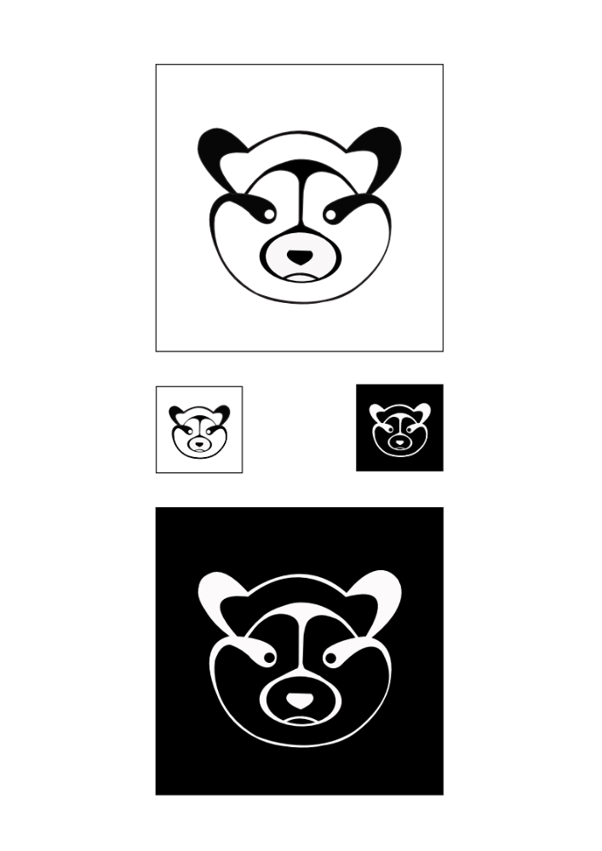
Stilizasyon (Üsluplaştırma)

Slide 80

Stilizasyon (Üsluplaştırma)

Slide 81
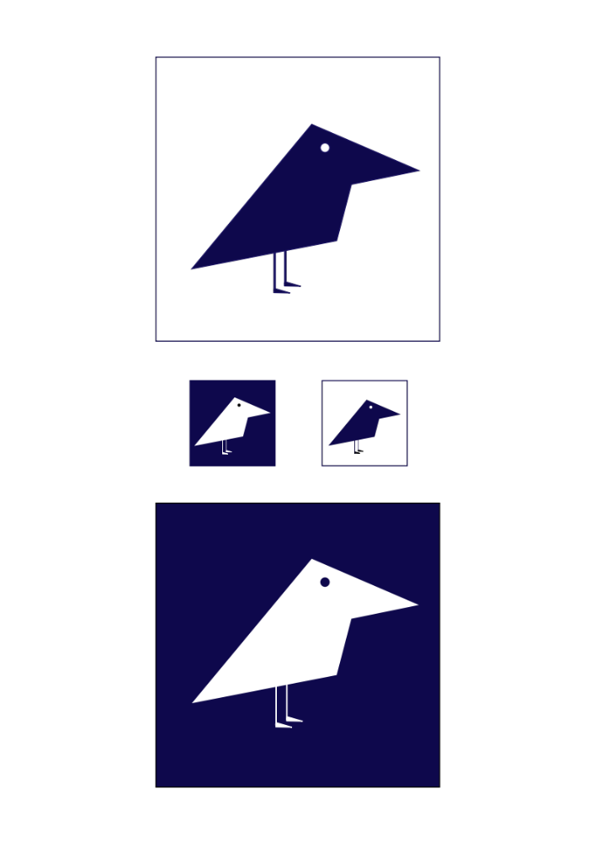
Stilizasyon (Üsluplaştırma)

Slide 82
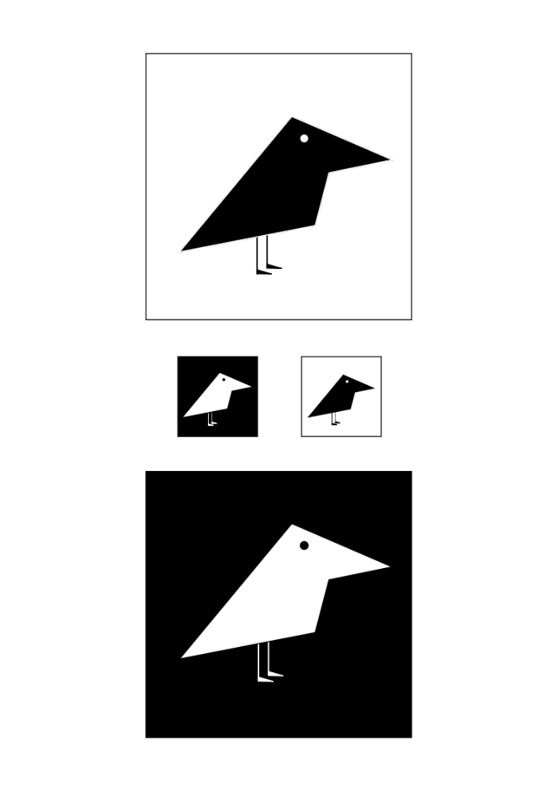
Stilizasyon (Üsluplaştırma)

Slide 83

Stilizasyon (Üsluplaştırma)

Slide 84

Stilizasyon (Üsluplaştırma)

Slide 85
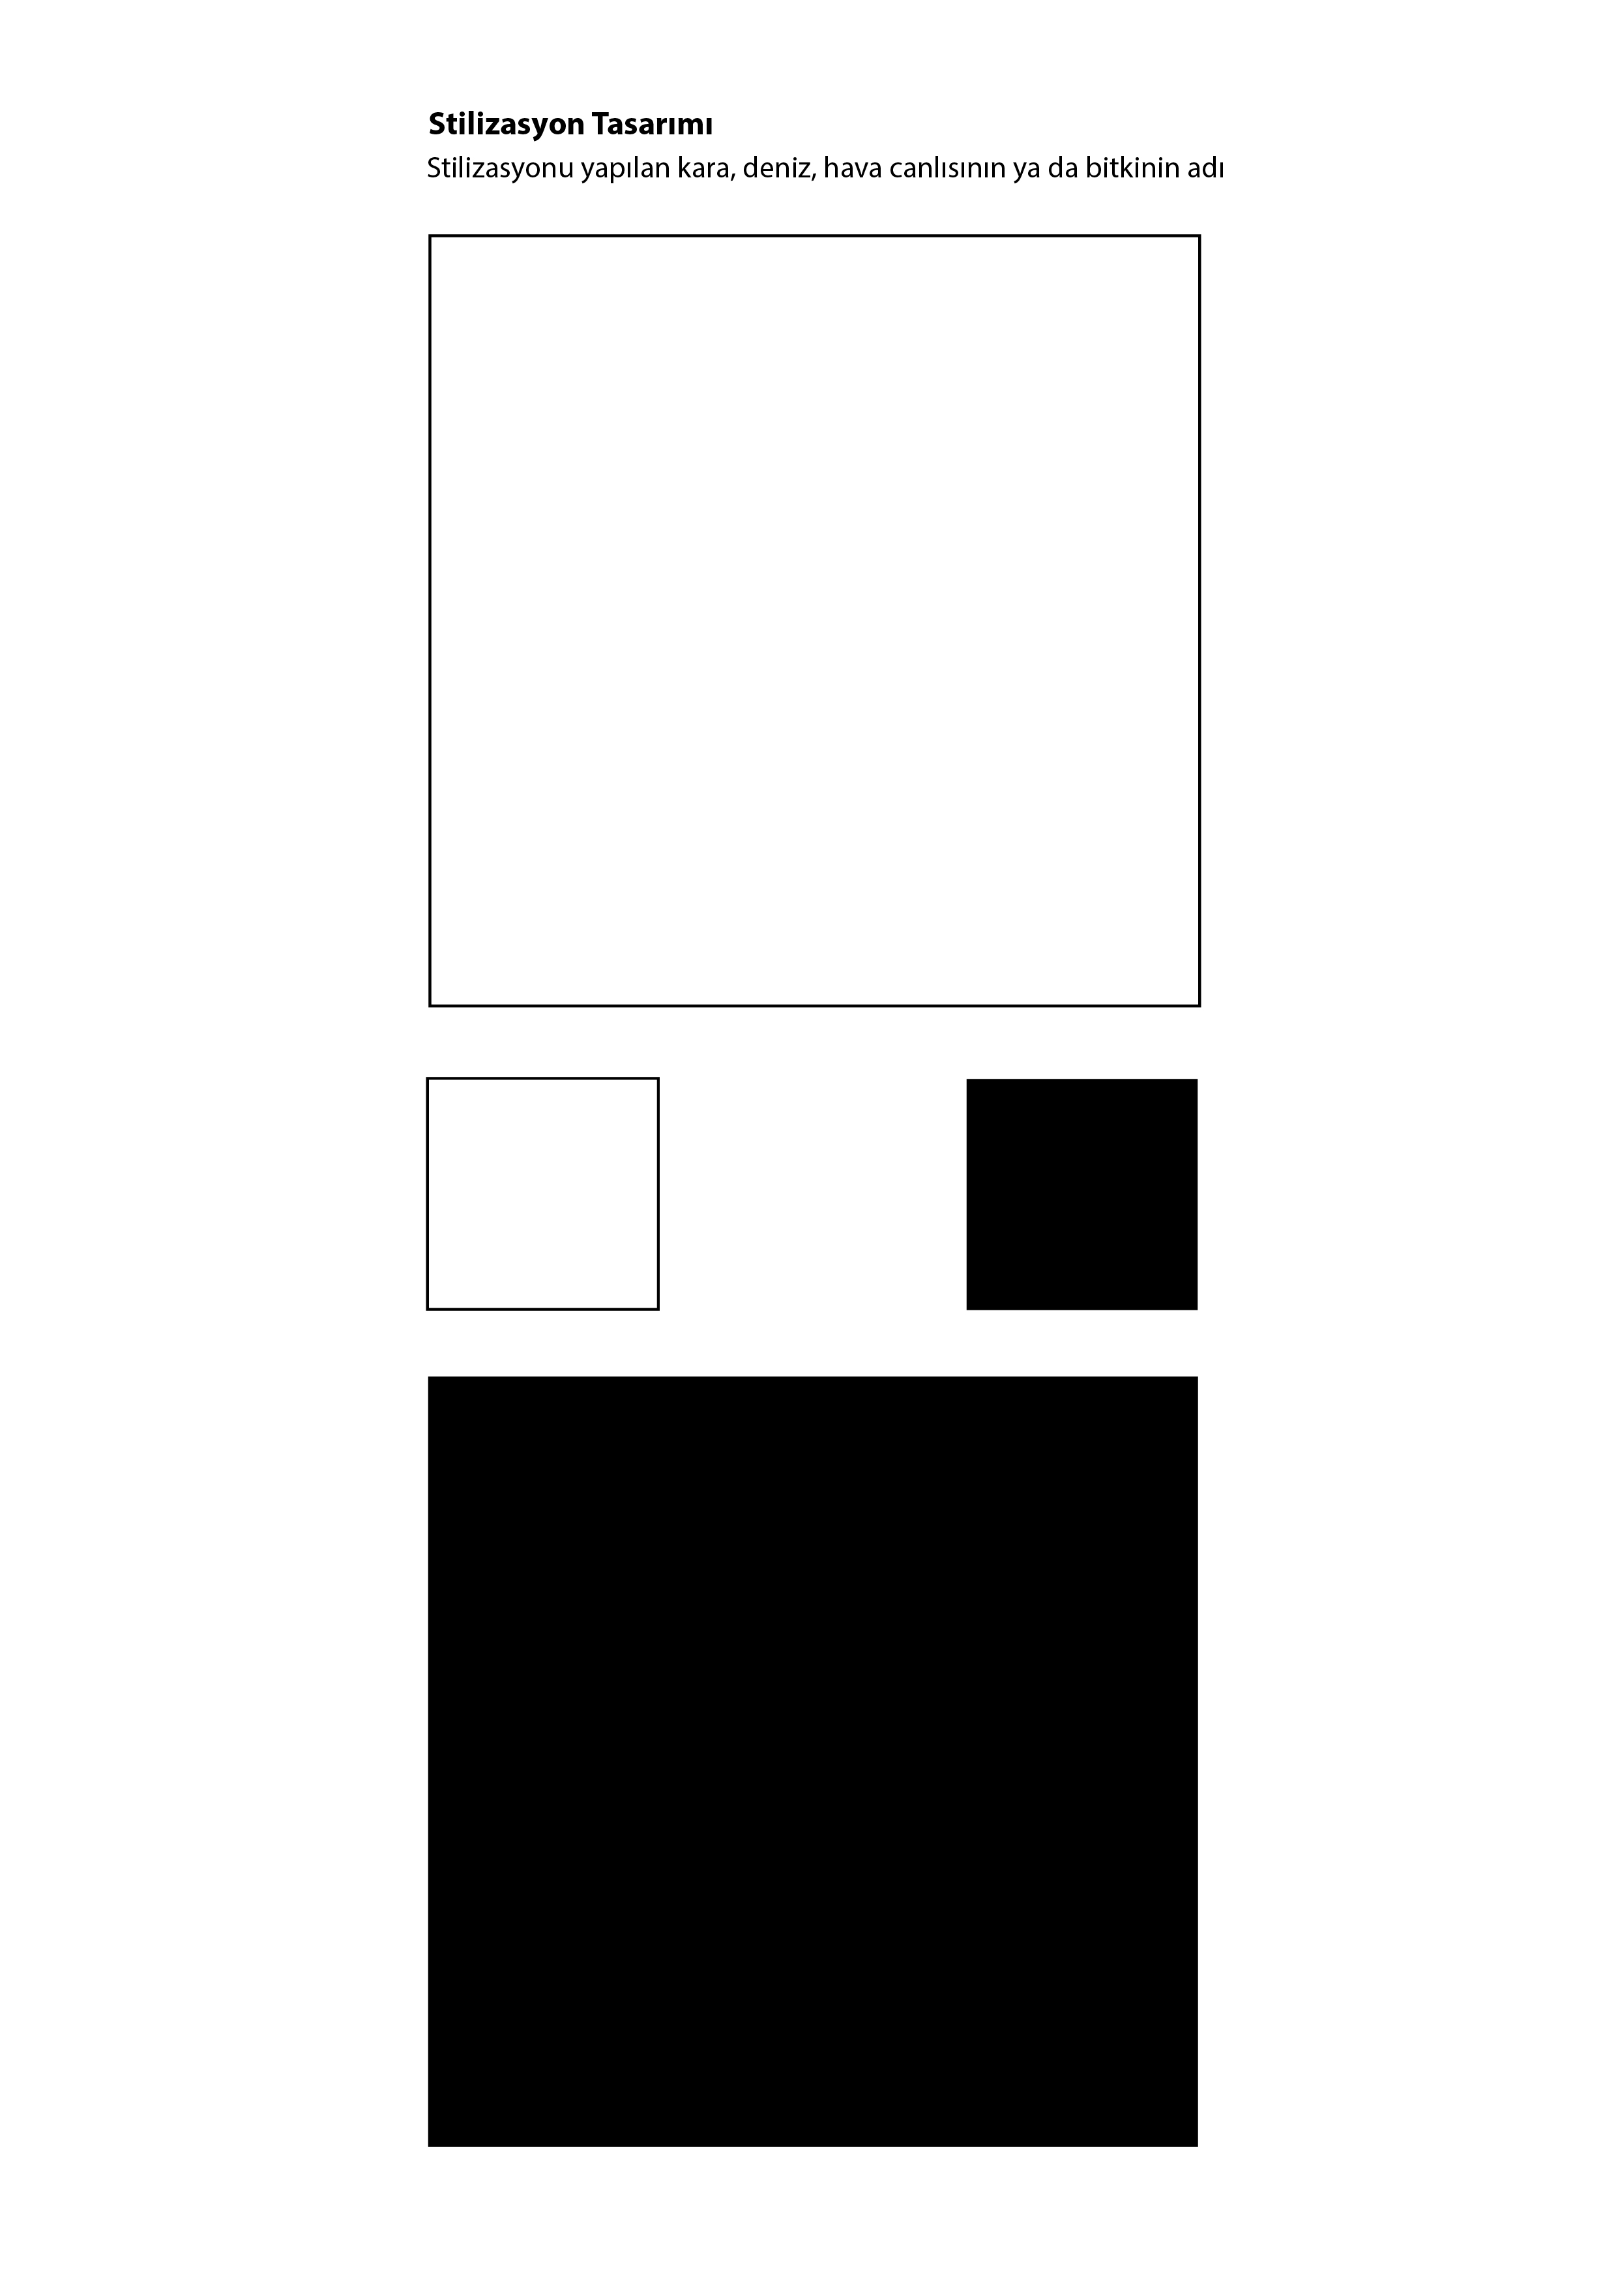
Stilizasyon
Sunum
Şablonu

Slide 86
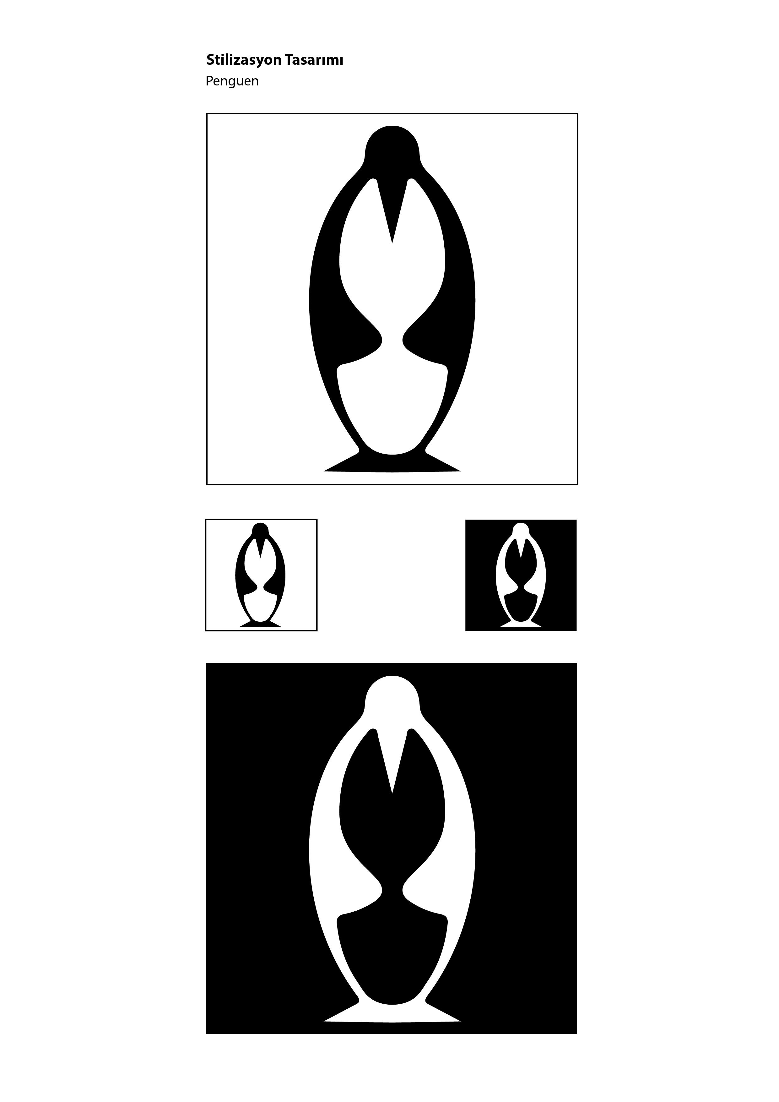
Stilizasyon
Sunum
Örneği

Slide 87
Dikkatiniz için teşekkürler.

